Slide 1





Slide 2




ПІДПИСУЄМОСЬ НА КАНАЛ

Slide 3
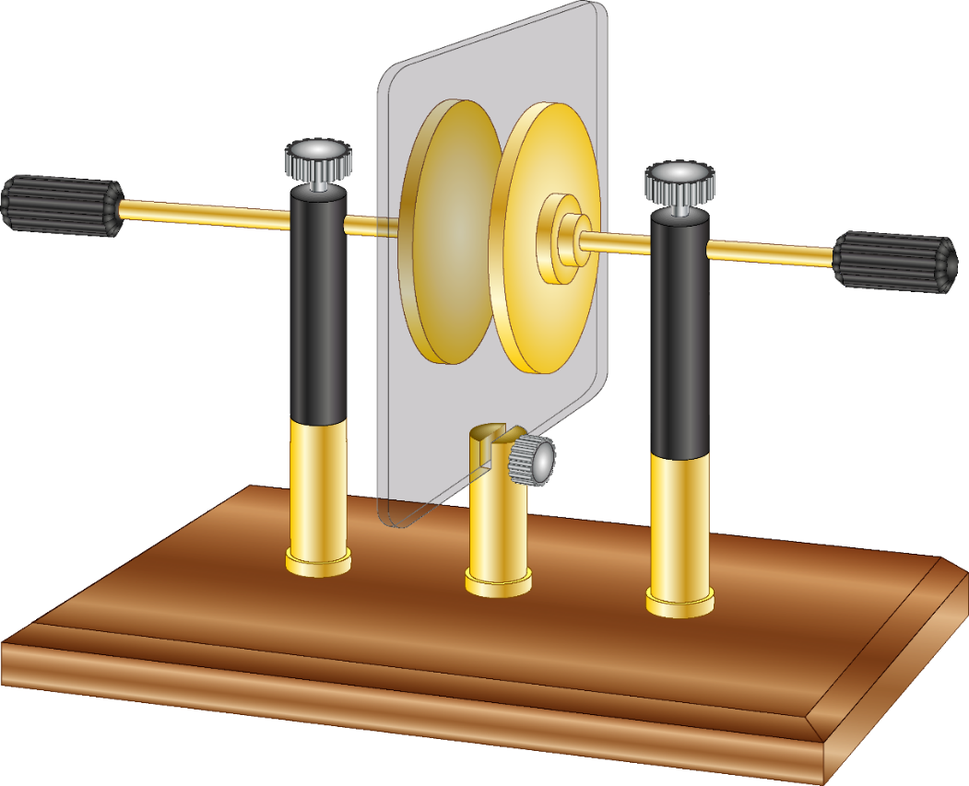
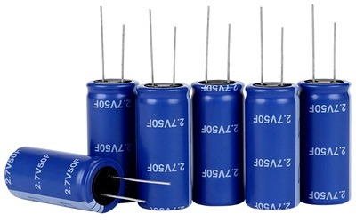
Розв’язки усіх задач з детальним поясненням дивіться у відеоуроці на каналі

Slide 4


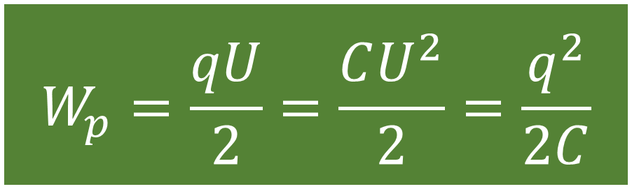
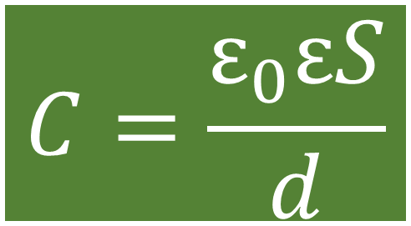
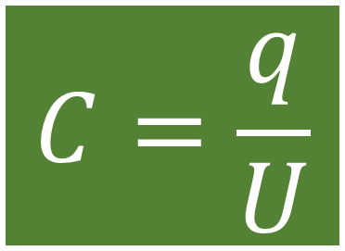
$ε_{0}=8,85∙{10}^{−12} Ф/м$ – електрична стала
$$C=\frac{q}{U}$$
$$C=\frac{ε_{0}εS}{d}$$
$$W_{p}=\frac{qU}{2}=\frac{CU^{2}}{2}=\frac{q^{2}}{2C}$$

Slide 5
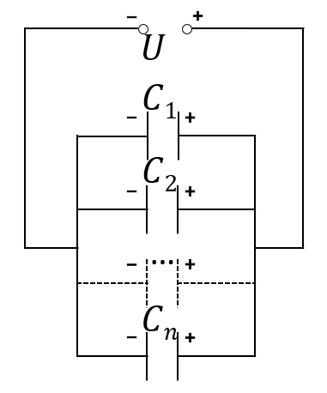



$$q=q_{1}+q_{2}+...+q_{n}$$
$$U=U_{1}=U_{2}=...=U_{n}$$
$$C=C_{1}+C_{2}+...+C_{n}$$

Slide 6
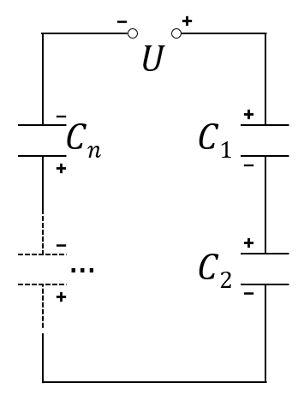
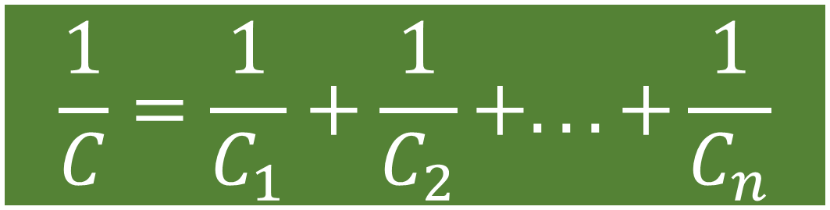


$$q=q_{1}=q_{2}=...=q_{n}$$
$$U=U_{1}+U_{2}+...+U_{n}$$
$$\frac{1}{C}=\frac{1}{C_{1}}+\frac{1}{C_{2}}+...+\frac{1}{C_{n}}$$

Slide 7
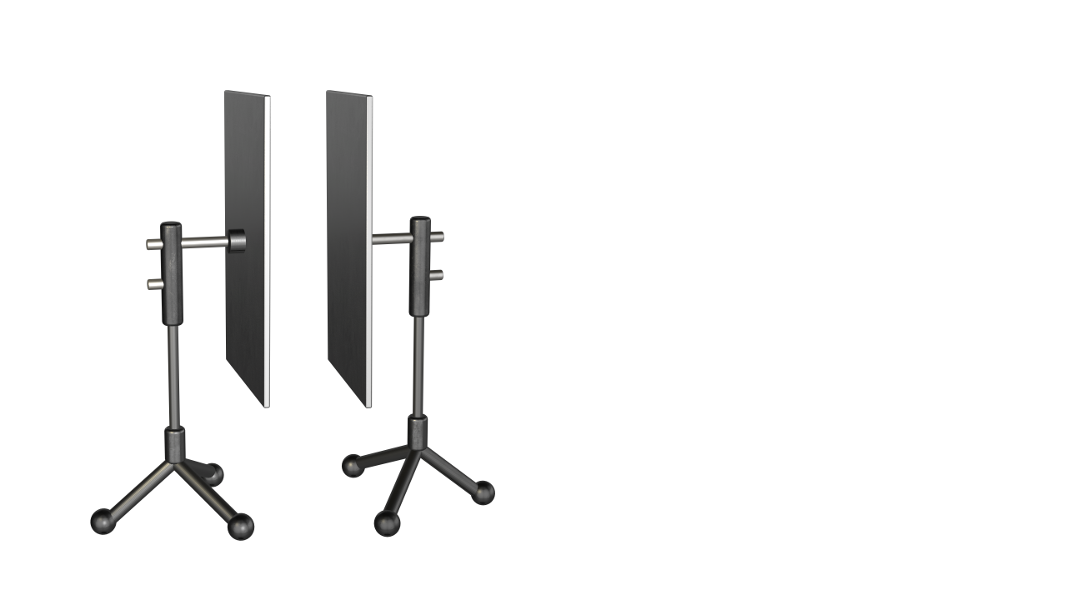
Задача 1.
Знайти ємність та енергію конденсатора, якщо заряд на його обкладках дорівнює
20 мкКл, а напруга між обкладками 40 В.

Slide 8
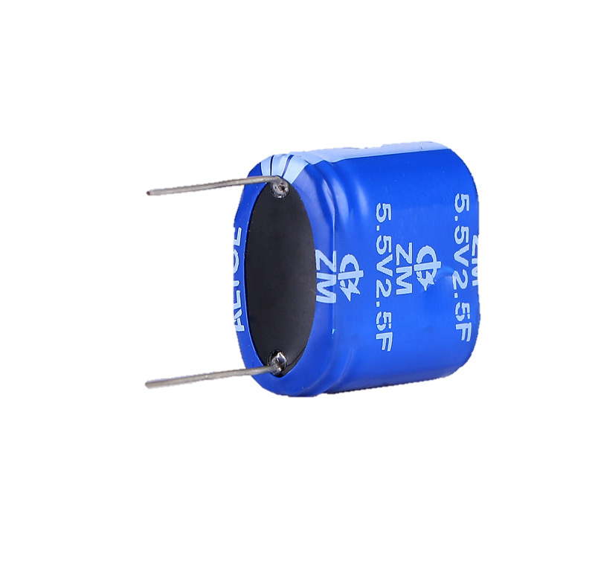
Задача 2.
Визначте ємність батареї з 3 конденсаторів, якщо вони з’єднані послідовно і якщо - паралельно. Ємність кожного конденсатора 5 мкФ.

Slide 9
Задача 3.
Чотири однакові конденсатори з’єднані в одному випадку паралельно, а в другому – послідовно. У якому випадку ємність батареї конденсаторів більша й у скільки разів?

Slide 10
Задача 4.
Між пластинами конденсатора, різниця потенціалів якого 12,25 кВ, висить, не падаючи, порошинка масою 2·10⁻¹⁴ кг. Відстань між пластинами конденсатора 5 см. Чому дорівнює електричний заряд порошинки?

Slide 11

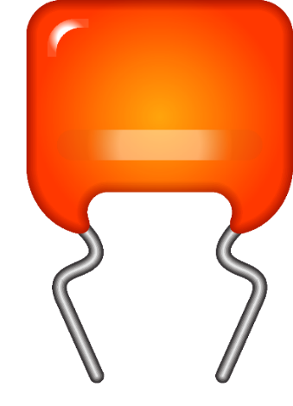
Задача 5.
Конденсатор якої ємності треба підключити послідовно до конденсатора ємністю 800 пФ, щоб ємність батареї стала рівною 160 пФ?
? Ф
800 пФ

